Slide 1

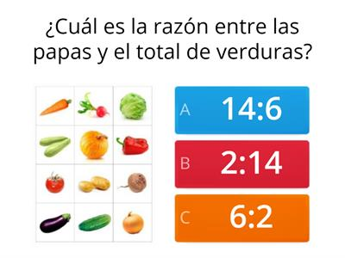
COMPRENDIENDO LAS RAZONES
¿PARA QUÉ?

Slide 2

Comprendiendo las razones
Una familia tiene una microempresa de mermeladas caseras, para prepararlas usa dos kilos de azúcar por tres kilos de frutas.
¿Cuál es la razón?
2 es a 3
2 : 3
$$\frac{2}{3}$$
Por cada 2 kilos de azúcar se deben colocar 3 de frutas.
¿Qué significado tiene la razón?
¿Cuántas veces mayor o menor es la cantidad de frutas que de azúcar?
3 : 2 = 1,5
¿Cuál es la representación pictórica de la razón?
Azúcar
Fruta

Slide 3
Representación grafica de razones
Rutina del pensamiento: Veo - Pienso - Me pregunto
Veo | Pienso | Me pregunto
¿Qué ves? Descríbelo. | ¿Qué representa el esquema de barras? ¿Qué quiere decir la representación? | ¿Qué preguntas te surgen a partir de la representación?
Anota aquí tu respuesta | Anota aquí tu respuesta. | Anota aquí tu respuesta

Slide 4
Representación grafica de razones
Rutina del pensamiento: Veo - Pienso - Me pregunto
Veo | Pienso | Me pregunto
¿Qué ves? Descríbelo. | ¿Qué representa el esquema de barras? ¿Qué quiere decir la representación? | ¿Qué preguntas te surgen a partir de la representación?
Anota aquí tu respuesta | Anota aquí tu respuesta. | Anota aquí tu respuesta

Slide 5
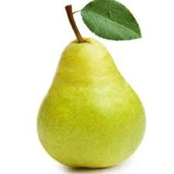
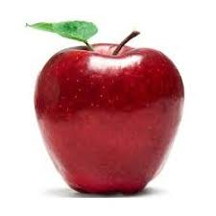
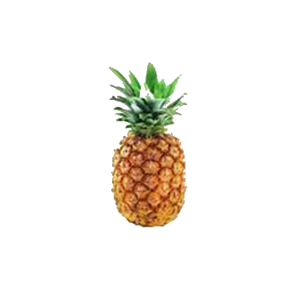
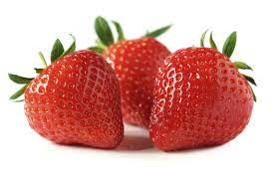
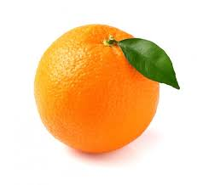
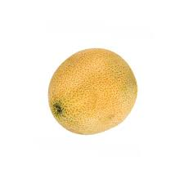
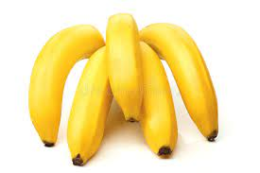
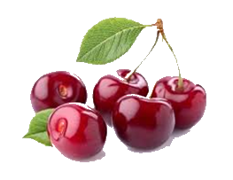
Comprendiendo las razones
¿Qué ves que te hacer decir que esa es la razón?
Escribe la razón entre:
Peras y manzanas
2 : 3
Piñas y frutas
4 : 32
Plátanos y cerezas
2 : 10
Frutillas y frutas
6 : 32
Peras y frutas
2 : 32
Melón y frutas
1 : 32
Melón y naranjas
1 : 1

